Slide 1
AI가 밝히는 대선 후보자의
데이터와 여론의 흐름
세명대학교 컴퓨터학부 3학년
2021218057
최윤성

Slide 2
목차
프로젝트 목적
사용된 데이터셋, 모델 및 환경
구현 방법과 기술 스택
주요 결과

Slide 3

Part 1
프로젝트 목적

Slide 4

Part 1
프로젝트 목적
대선 후보자들의 공약 핵심을 한눈에 확인
AI로 기사와 댓글을 분석하여 여론의 흐름 예측

Slide 5

Part 2
사용된 데이터셋, 모델

Slide 6
Part 2
사용된 데이터셋, 모델 및 환경
1. 환경
GPU: NVIDIA GeForce RTX 3060 Ti
CPU: AMD Ryzen 5 5600
2. 사용된 데이터셋, 모델
데이터셋:
모델: gemini-1.5-flash-001

Slide 7
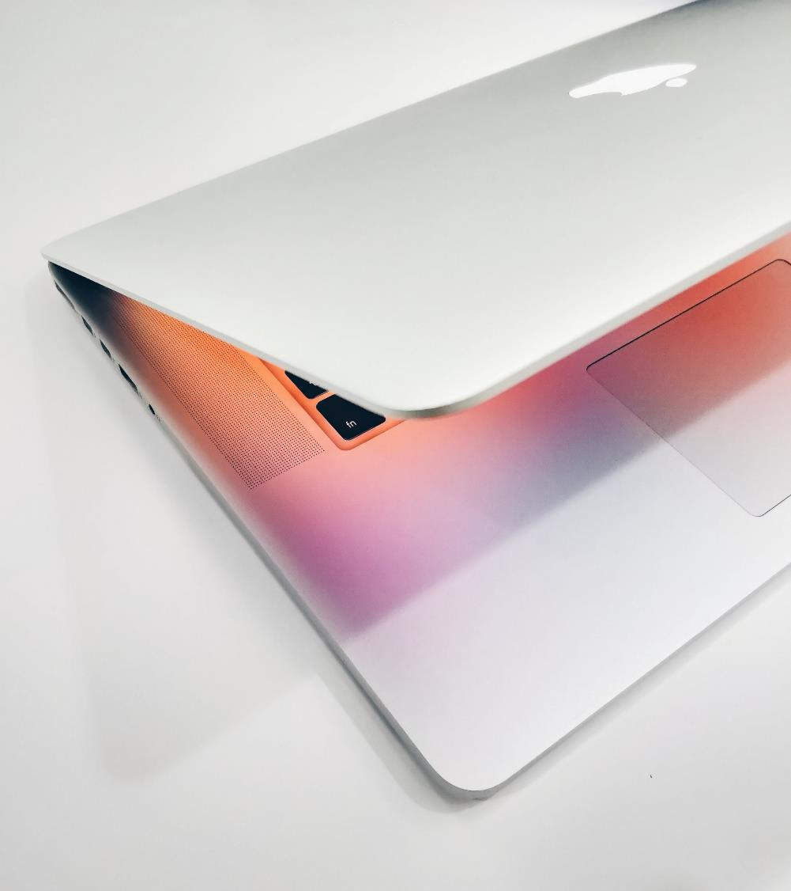
Part 3
구현 방법과 기술 스택

Slide 8
Part 3
구현 방법과 기술 스택
Streamlit을 통한 웹 서비스 구현 환경에서

Slide 9

Part 4
주요 결과

Slide 10

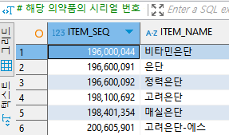
Part 4
주요 결과
해당 의약외품의 시리얼 번호 검색 프로시저
결과

